Slide 1

SECRETARÍA GENERAL DE
SEGURIDAD Y GOBERNABILIDAD

Slide 2


PLAN METROPOLITANO DE SEGURIDAD CIUDADANA Y CONVIVENCIA SOCIAL PACÍFICA.
2019 – 2023

Slide 3
ETAPAS DE CONSTRUCCIÓN
ETAPAS DEL PLAN
Acuerdo Ministerial 107 04/07/2019
1
2
3
PREPARATORIA
(DIAGNÓSTICO SITUACIONAL)
CONSTRUCCIÓN
(GENERACIÓN DE LA ESTRATEGIA)
VALIDACIÓN
(IMPLEMENTACIÓN ESTRATÉGICA)
Articulación con la Secretaría de Planificación como ente rector del MDMQ.
Articulación con las instituciones y empresas municipales involucradas.
Actualización para mantener vigencia y coherencia con la realidad actual y normativa legal.
Presentación ante la Comisión de Seguridad Ciudadana y Gestión de Riesgos.
Mesas de trabajo con Ministerio de Gobierno para aplicación de metodología.
Grupos focales, entrevistas con la ciudadanía de diferentes barrios del DMQ para levantamiento de información.
Articulación de data estadística con MDG, FGE, PPNN, ECU 911 para generación de diagnóstico cuantitativo.
Mesas de trabajo con instituciones y empresas municipales
Mesas de trabajo con Gobierno Central
FLACSO: Seminario de Validación de a información de seguridad ciudadana y violencia en el DMQ“ (diagnóstico)
IAEN: Seminario de Institucionalización del proceso de Construcción del Plan”
PROBLEMÁTICA
DEFINICIÓN
IMPLEMENTACIÓN
8 grupos focales cada año, entre 80-100 personas participantes
Participan 200 personas entre los dos seminarios (ciudadanía)
ACTUALIZACIÓN

Slide 4
FUNDAMENTOS DE ACTUALIZACIÓN
Observaciones emitidas en la Sesión Ordinaria de 11 de marzo de 2020 por parte de los miembros de la Comisión de Seguridad, Convivencia Ciudadana y Gestión de Riesgos.
El Diagnóstico situacional correspondía a 2018, se ha actualizado a 2019 como referencia y línea base
Aportaciones de la Secretaría de Planificación como ente rector en la materia (las observaciones y aportes se hicieron principalmente a temas de forma y a la determinación de indicadores tanto de impacto como de gestión)
La Resolución de Alcaldía A055 de 24 de agosto de 2020 , modifica la estructura orgánica de la SGSG establecida en Resolución A 010 de 31 de marzo de 2011.
Aportaciones y Observaciones emitidas por el Ministerio de Gobierno, considerando que la metodología utilizada para la generación del Plan fue generada por este último para su aplicación a nivel Nacional.
Adaptación de política pública en un entorno VUCA ( por sus siglas en inglés) volátil, incierto, complejo, ambiguo

Slide 5

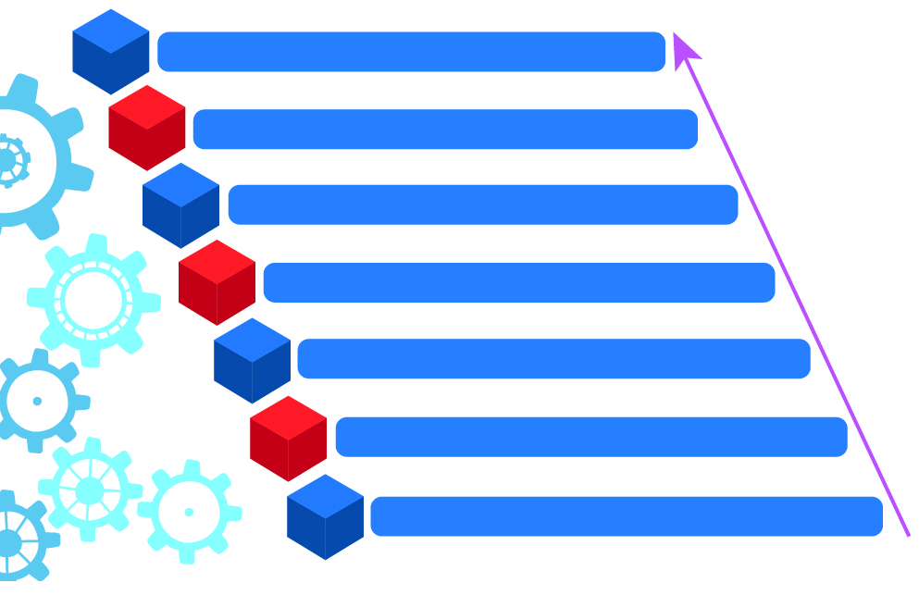
ALINEACIÓN ESTRATÉGICA
AGENDA DE DESARROLLO
SOSTENIBLE "ODS"
2030
AGENDA DE DESARROLLO SOSTENIBLE "ODS“ 2030
PLAN DE GOBIERNO DMQ
ADMINISTRACIÓN
2019-2023
Naciones Unidas
PLAN NACIONAL DE DESARROLLO "TODA UNA VIDA“ 2017-2021
Gobierno Nacional
PLAN NACIONAL DE SEGURIDAD INTEGRAL 2019-2030
Gobierno Nacional
PLAN NACIONAL DE SEGURIDAD CIUDADANA Y CONVIVENCIA SOCIAL PACÍFICA 2019-2030
Gobierno Nacional
PLAN PARA LA ERRADICACIÓN DE LA VIOLENCIA DE GÉNERO, HACIA NIÑEZ, ADOLESCENCIA Y MUJERES 200
Gobierno Nacional
PLAN METROPOLITANO DE DESARROLLO Y ORDENAMIENTO TERRITORIAL 2015-2025
GAD Distrito Metropolitano de Quito
PLAN DE GOBIERNO DMQ - ADMINISTRACIÓN 2019-2023
Objetivo General - Seguridad.- Fomentar políticas públicas destinadas a prevenir la delincuencia en los espacios públicos, de seguridad a nivel intrafamiliar, así como políticas de carácter preventivo respecto a la incidencia que tienen los desastres naturales y antropogénicos.

Slide 6
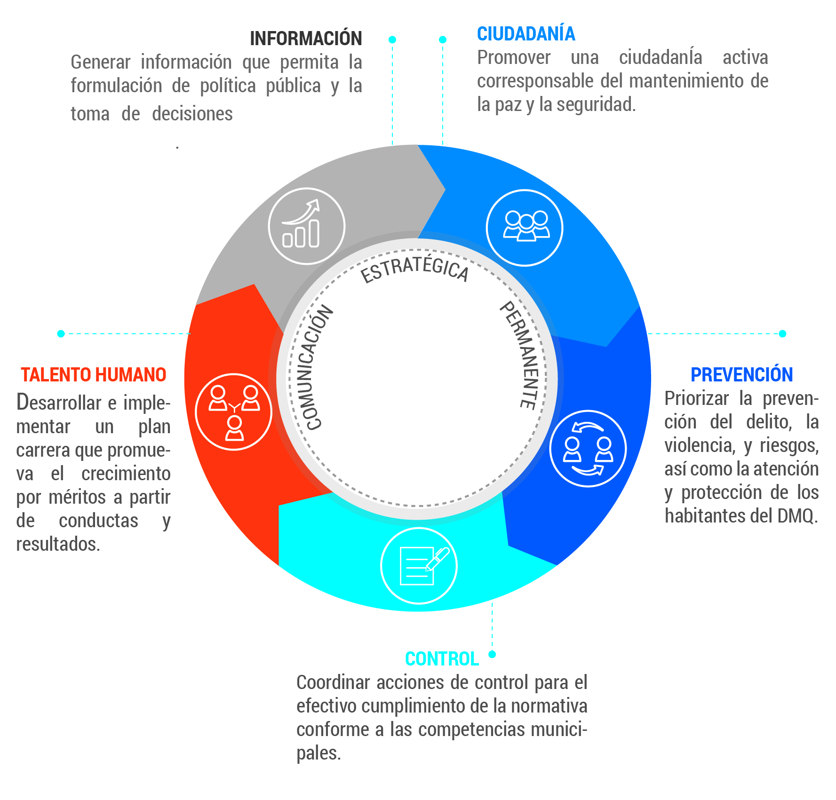
EJES ESTRATÉGICOS

Slide 7
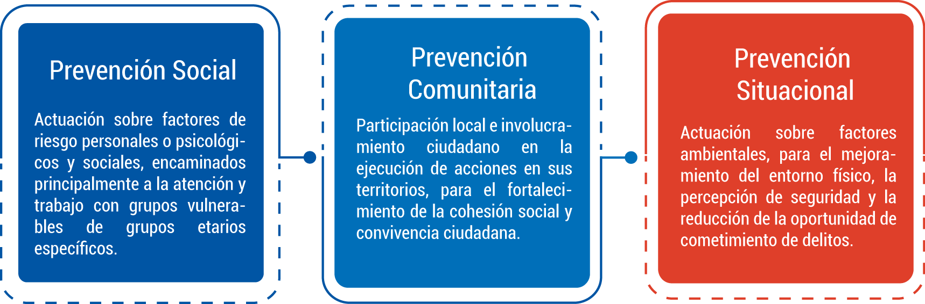
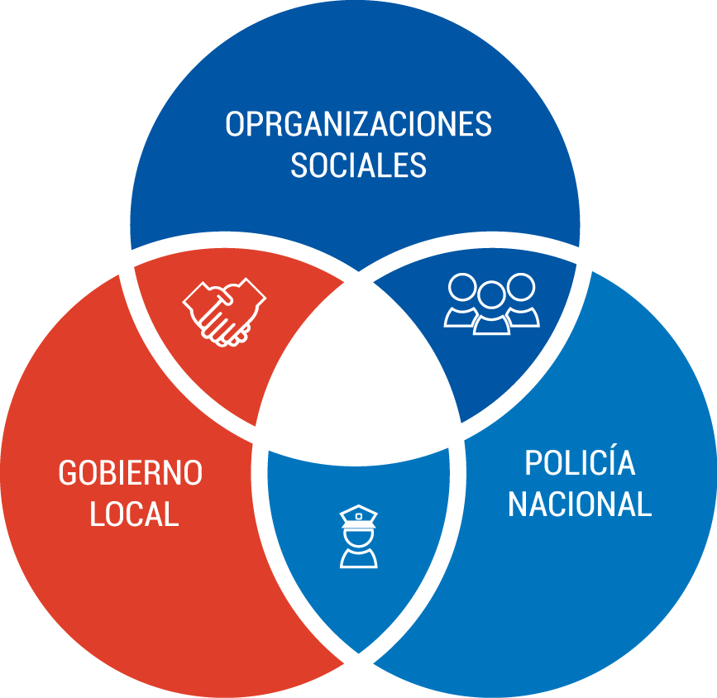
CRITERIOS PARA LA FORMULACIÓN ESTRATÉGICA
Trilogía para la Seguridad Ciudadana

Slide 8
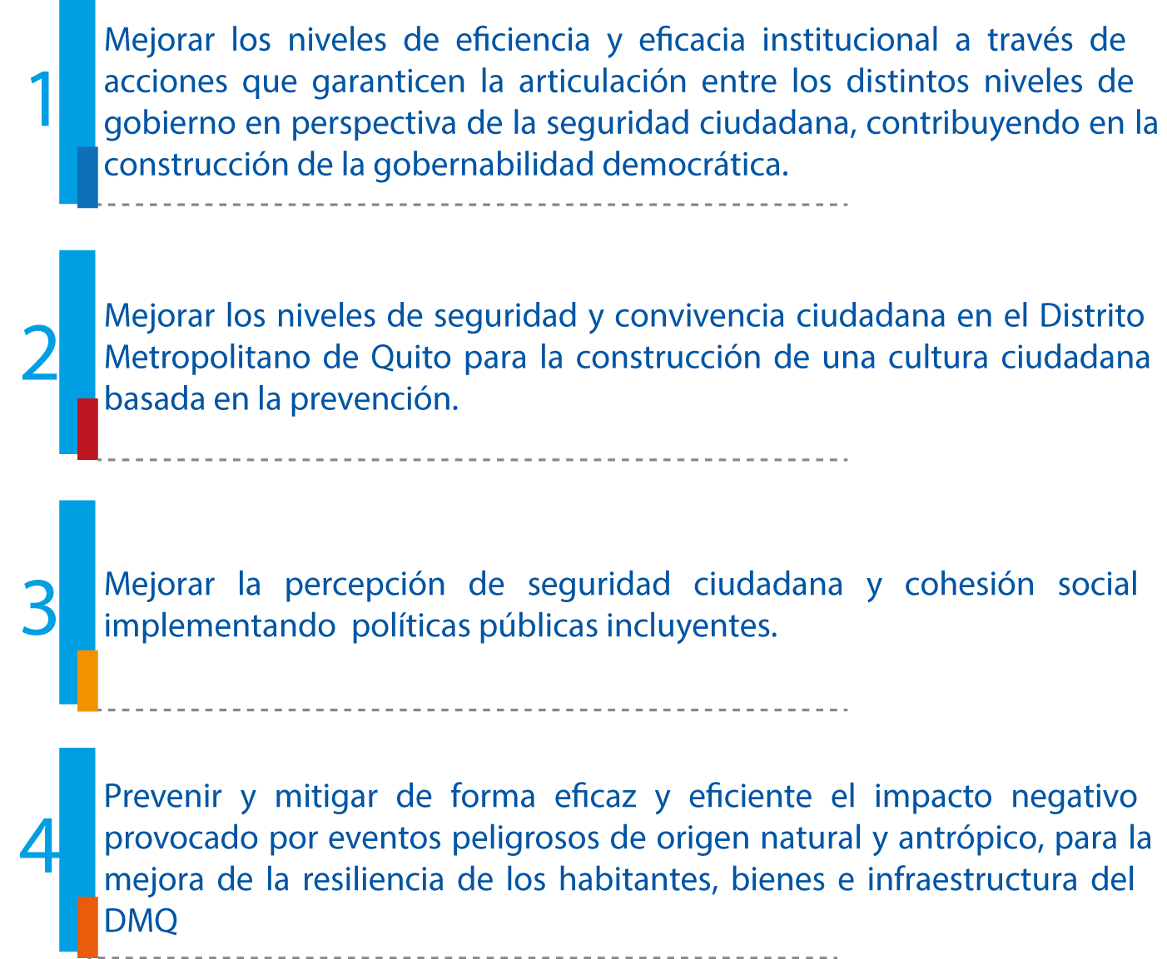
OBJETIVOS ESTRATÉGICOS
ENFOQUE GENERAL DE LA
ESTRATEGIA E INICIATIVAS
INDICADORES PARA
SEGUIMIENTO
OBJETIVOS ESTRATÉGICOS
Fortalecimiento de las capacidades operativas del sector (recursos clave)
Convenios y alianzas estratégicas (nacional e internacional) público y privada.
Coordinación y articulación interinstitucional para la atención de necesidades ciudadanas e intervención conjunta en el marco de las competencias municipales.
ÍNDICE DE CONFIANZA INSTITUCIONAL.
Ciudadano como recurso clave y coparticipe en el mantenimiento de la seguridad y convivencia.
Prevención del delito a través de participación activa y ciudadanía organizada.
Compromiso en solución de conflicto en alianza comunidad – gobierno local.
ÍNDICE DE PARTICIPACIÓN CIUDADANA.
El entorno y su incidencia en la percepción de inseguridad y cometimiento de delitos
Recuperación y apropiación de espacio público abordando metodologías internacionalmente aceptadas.
Uso de equipos y herramientas tecnológicas como aporte a la seguridad
ÍNDICE DE PERCEPCIÓN DE INSEGURIDAD
Aporte de la ciudadanía en el análisis, reducción y atención de riegos de desastres
SENSIBILIZACIÓN ANTE AMENAZAS Y RIESGO DE DESASTRES
PROBLEMÁTICA
VERIFICACIÓN DE LA
ESTRATEGIA
RETROALIMENTACIÓN Y ADAPTACIÓN
EVALUACIÓN Y SEGUIMIENTO REALIZADA POR EL OMSC
SEGUIMIENTO Y EVALUACIÓN

Slide 9
ESTRUCTURA ACTUAL
PLAN VERSIÓN REESTRUCTURADA
MODIFICACIÓN ESTRUCTURAL
PLAN VERSIÓN 1
OBJETIVO
OBJETIVO
ESTRATEGIA 1
ESTRATEGIA 1
ESTRATEGIA 2
ESTRATEGIA 2
CUERPO DEL DOCUMENTO
ESTRATEGIA …
ESTRATEGIA …
CONSOLIDACIÓN EN CUERPO DEL DOCUMENTO
MATRIZ DE ACCIONES INSTITUCIONALES
MATRIZ DE ACCIONES
Incorporación de acciones en el cuerpo del documento, permite mejor entendimiento de la estrategias
ANEXO
MATRIZ DE ACCIONES DE COORDINACIÓN
La división de acciones permite establecer las responsabilidades externas de implementación
PROBLEMAS:
Revisión incompleta
Acciones sectoriales e institucionales unificadas
Dificultad de definición de presupuesto
Dificultad para establecer responsabilidad de implementación
BENEFICIOS:
Mejor entendimiento de la estrategia
Determinación de diferentes niveles de responsabilidad en la implementación (programática y presupuestaria)
Posibilidad de presupuestar costo de implementación del Plan
Establecimiento de flexibilidad de acciones

